Slide 1
Examen valencià
Unitats 4 i 5

Slide 2
L’oració
Una oració sempre té un verb.
A diferencia de les frases, que no en tenen.

Slide 3
SUBJECTE
PREDICAT
Sintagma nominal (SN).
Persona, animal, objecte o idea del que parlem.
Sintagma verbal (SV).
Allò que es diu del subjecte.
relació de concordància
DET. +/- NUCLI +/- C.N
NUCLI → VERB
Nom o pronom
SUBJECTE ELIDIT
L’oració té subjecte però no apareix.
ORACIÓ IMPERSONAL
verb haver-hi
L’oració no té subjecte
verbs meteorológics
Carme
ruixava les plantes del jardí.
Ferran i tu
sembleu germans.

Slide 4
TIPUS D’ORACIONS SEGONS LA QUANTITAT DE VERBS
SIMPLE Algunes persones majors viuen a soles. | Una única acció
COMPOSTA Laura diu que no té ganes d’eixir. | Més d’una acció

Slide 5
TIPUS D’ORACIONS SEGONS L’ACTITUD DEL PARLANT
ENUNCIATIVES | Informen sobre un fet. Afirmatives Negatives
INTERROGATIVES | Pregunten i porten sempre un signe d’interrogació.
EXCLAMATIVES | Expressen opinions i emocions i porten sempre un signe d’exclamació.
IMPERATIVES | Expressen ordres o precs.
DESIDERATIVES | Expressen un desig.
DUBITATIVES | Expressen un dubte.
INTERROGATIVA: què?
EXCLAMATIVA: que!
Sempre que expresse ordre és IMPERATIVA, encara que porte un signe d’exclamació.
OJALÁ = TANT DE BO

Slide 6
TIPUS D’ORACIONS SEGONS EL TIPUS DE VERB
ATRIBUTIVES
verb copulatiu + atribut
ser, estar, semblar, parèixer
PREDICATIVES
verbs predicatius + complement
verbs no copulatius
complement directe (CD): què?
complement indirecte (CI): qui? / a qui?
complement circumstancial (CC): altres
tipus:
transitives: amb C.D
intransitives: sense C.D

Slide 7
TIPUS D’ORACIONS SEGONS EL TIPUS DE SUBJECTE
PERSONALS
amb subjecte
amb subjecte que apareix o no
o
amb subjecte elidit
IMPERSONALS
verbs metereològics
sense subjecte
verb haver-hi
i
ACTIVES
el subjecte fa l’acció.
Jo he comprat unes flors
subj.
c.d
o
C.AGENT: sempre comença per “per”
PASIVES
el complement agent és el que fa l’acció.
Unes flors han sigut comprades per mi
subj. pacient
c.agent

Slide 8
TIPUS D’ORACIONS segons...
Quantitat de verbs | Actitud del parlant
Tipus de verbs | Tipus de subjecte: personal/impersonal activa/pasiva

Slide 9
L’ACCENTUACIó
AGUDES Acabades en vocal, vocal+s, -en, -in. | Síl·laba tònica en:
PLANES No acabades en vocal, vocal+s, -en, -in. | Síl·laba tònica en:
ESDRÚIXOLES Sempre. | Síl·laba tònica en:

Slide 10
ACCENTS TANCATS I OBERTS
OBERT
TANCAT
À
È
Ì
Ò
Ù
Á
É
Í
Ó
Ú
NORMES
oberta
È / Ò
La majoria d’ESDRÚIXOLES (ingènua, memòria).
Davant I/U (dèbil, mòbil) en contacte o no.
Ó
La majoria d’AGUDES acabades en –o (camió).
EXCEPTE:
això
allò
açò
però
oberta o tancada
tancada
oberta o tancada
tancada

Slide 11
DIFTONGS I HIATS
DIFTONGS
HIATS
decreixents
creixents
Conjunt de vocals que no són diftongs.
A
E
I
O
U
gua, güe, güi, guo,
qua, qüe, qüi, qüo
I
U

Slide 12
ALTRES NORMES D’ACCENTUACIÓ
MONOSÍL·LABS | normalment no s’accentuen
ACCENT DIACRÍTIC | permet diferenciar paraules (bé/be)
ADVERBIS ACABATS EN –MENT | s’accentuen si l’adjectiu en femení a partir del qual s’ha format s’accentua (fàcil → fàcilment)
PARAULES COMPOSTES | guionet: cada element conserva la tilde. juntes: s’accentua el segon terme si cal l’accent diacrític es manté

Slide 13
LES PARAULES COMPOSTES
Les paraules compostes porten guionet si:
 | Hi ha un punt cardinal: nord-americà
 | Numerals compostos per unir unitat-centena i decena-unitat: trenta-quatre
 | Onomatopeies i mots repetitius: xino-xano
 | Primer element –vocal i segon r-, s-, x-: para-sol
 | Mot amb accent gràfic com primer element: despús-ahir

Slide 14
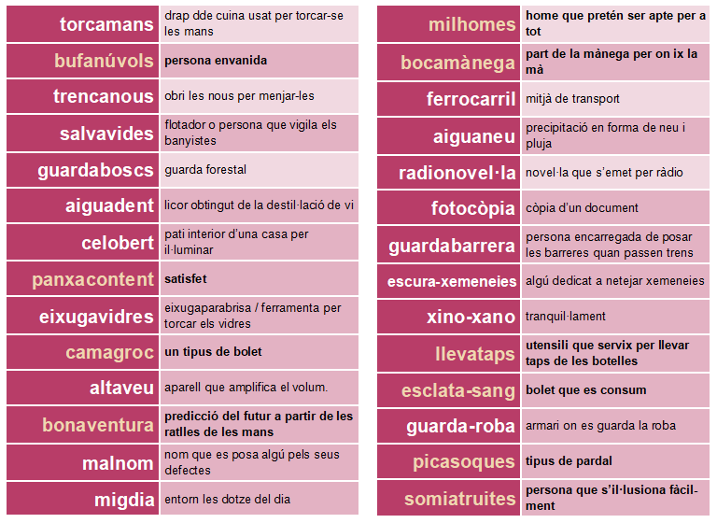

Slide 15
ESTRUCTURA DEL PREDICAT
PREDICAT NOMINAL
PREDICAT VERBAL
verb copulatiu
atribut
verb predicatiu
complements
COPULATIUS:
adjectiu
sintagma nominal
adverbi
sintagma preposicional
participi
PREDICATIUS:
Directe: què?
Indirecte: qui? / a qui?
Circumstancial: altres
ser
estar
semblar
parèixer
tots menys els copulatius
transitiu
intransitiu
amb C.D
sense C.D
El rellotge és bonic
L’ordinador no funciona
v.c
c.c
v.p (i)
atribut (adj)
subj.
subj.
p.nominal
p.verbal

Slide 16
SUBSTITUCIÓ PRONOMINAL
Ús de l’apòstrof:
EL:
sempre davant de vocal / h.
no s’apostrofa amb i / u consonàntiques.
LA:
davant de vocal / h.
no s’apostrofa davant de paraules femenines que comencen per i/hi/u/hu àtones.
no s’apostrofa amb i/u consonàntiques
determinant (article, demostratiu, possessiu) EL, LA, ELS, LES
Ell és el meu professor → Ell el és → Ell l’és
ATRIBUT
indeterminant o amb SEMBLAR, PARÈIXER HO
Ell és professor → Ell ho és

Slide 17
EL PARTICIPI
El participi és una forma no personal (com l’infinitiu i el gerundi).
Pot funcionar:
Com a verb en alguns temps compostos: haver+participi
Com a adjectiu.
1ª conjugació
2ª conjugació
3ª conjugació
-at / -ada
-ut / -uda, -t / -ta, -s / -sa
-it / -ida, -t / -ta, -s / -sa
explicat – explicada
marejat – marejada
passejat – passejada
trencat – trencada
escoltat – escoltada
repassat - repassada
encès – encesa
cabut – cabuda
dut – duta
sabut – sabuda
resolt – resolta
vist -vista
oferit – oferida
omplit – omplida
mort – morta
imprés – impresa
llegit – llegida
partit - partida

Slide 18
G / J / TG / TJ
ESCRIVIM G | gel germà girafa ágil pàgina
davant de les vocals e, i
ESCRIVIM J | jove jardí junta juliol jersei Jesús majestat
davant de les vocals a, o, u. en els grups –jecc, -ject. en algunes paraules pel seu origen.

Slide 19
TG i TJ són dígrafs:
no se separen en diferents síl·labes
s’escriuen en posició intervocàlica.
trobats en les terminacions:
-atge, -etge
-atja, -etja, -itja
ESCRIVIM TG | reciclatge metge massatgista paisatgista garatge peatge
davant de les vocals e, i
ESCRIVIM TJ | platja pitjar desitjar jutjat mitja
davant de les vocals a, o, u.

Slide 20
LA DIÈRESI
Se separen però no porten dièresi
Posem dièresi:
indicar que la u dels diftongs qüe, qüi, güe, güi s’ha de pronunciar.
trencar el diftong.
No posem dièresi:
quan la i o la u pot portar accent.
Infinitiu, gerundi, futur i condicional dels verbs que acaben en vocal+ir
en els sufixos –ista, -isme, -us, -um
paraules amb els prefixos anti-, co-, contra-, pre-, re-
bilingüe, freqüència, ungüent, ambigüitat, pingüi, aigüera, aqüeducte, aïllar, cafeína, eqüestre, reüll, llaüt, genuina, Lluïsa, creïlla, taüt, intraduïble, diürn, terraqüi
tortugues, amigues, poques, enquesta, máquina, quasi, guitarres, aquesta, antigues, Tomàs, història, Adrià, agrairé, ràpidament, té

